Slide 1
Презентация по теме:
«Сергей Владимирович Михалков. Биография».
Подготовил Потапов Иван, ученик 3б класса

Slide 2
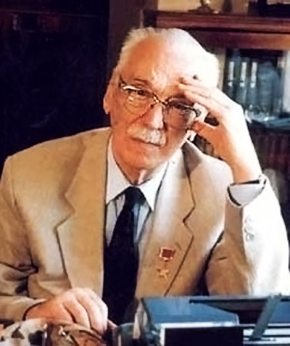
Михалков
Сергей Владимирович
(1913-2009)-
писатель, поэт, драматург, баснописец, переводчик, председатель Союза писателей России, автор текста двух гимнов Советского Союза и гимна Российской Федерации, председатель Союза писателей РСФСР, общественный и политический деятель.

Slide 3
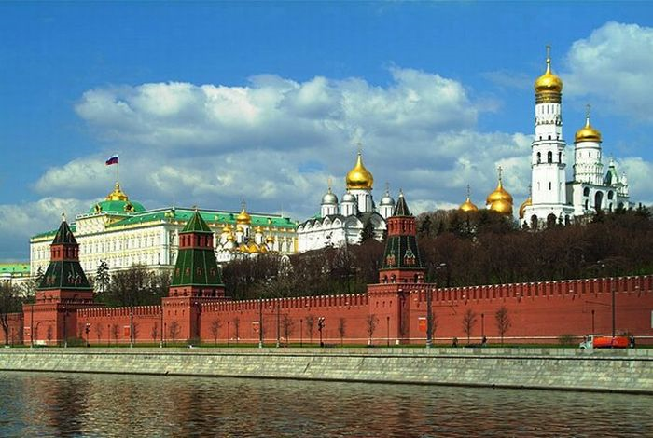
Сергей Михалков родился 13 марта 1913 года в Москве.

Slide 4
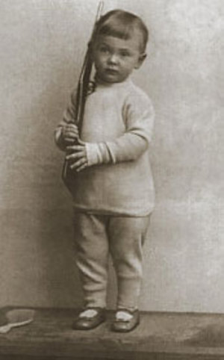
По отцовской линии он происходил из старинного дворянского рода Михалковых

Slide 5
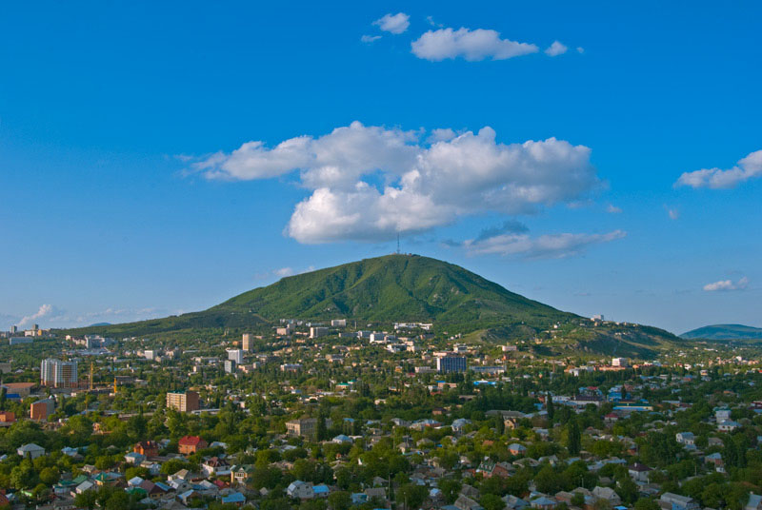
В 1927 году семья переехала в Ставропольский край, в Пятигорск. В этом городе С. В. Михалков учился, здесь началась его творческая деятельность. Было написано и опубликовано его первое стихотворение «Дорога».

Slide 6
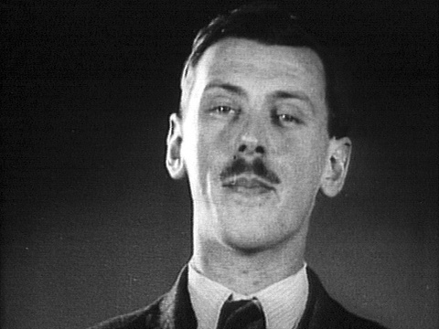
В 1930 году , окончив школу, переехал в Москву, где работал разнорабочим на Москворецкой ткацко-отделочной фабрике, младшим наблюдателем геологоразведочной экспедиции Ленинградского Геодезического института на Алтае, внештатным сотрудником отдела писем газеты Известия.

Slide 7
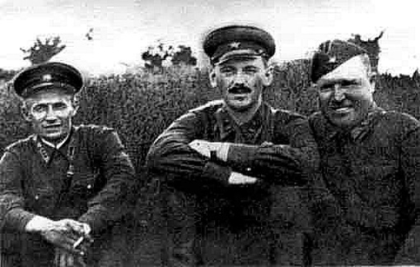
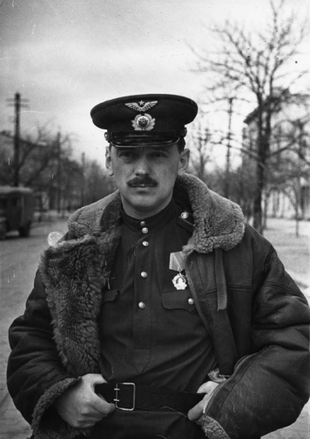
В годы Великой Отечественной войны Сергей Михалков работал военным корреспондентом.

Slide 8
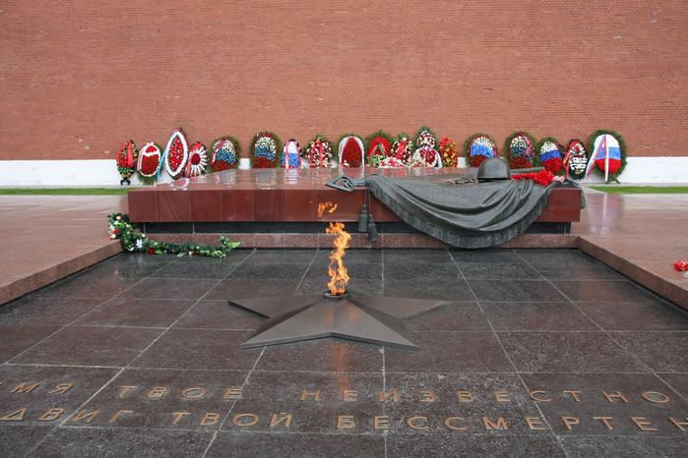
Знаменитая эпитафия Неизвестному солдату, выложенная на гранитной плите Вечного огня у Кремлевской стены: "Имя твое неизвестно, подвиг твой бессмертен", - также принадлежит Михалкову.

Slide 9
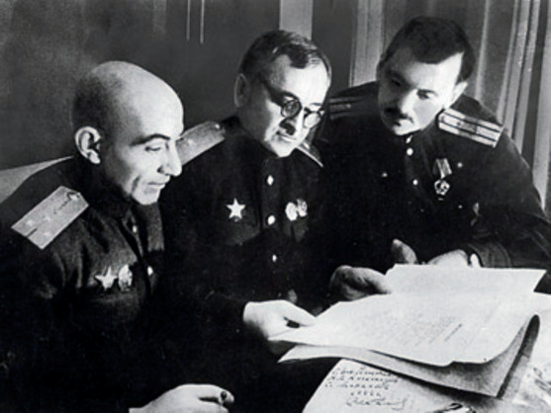
В 1943 году Сергей Михалков совместно с военным журналистом Георгием Эль-Регистаном (Габриэль Аркадьевич Уреклян) написал текст к Государственному
Гимну СССР. Музыка А.В.Александрова (в центре).
В 1977 году он создает вторую редакцию Государственного Гимна СССР.
В 2001 году он в третий раз становится автором текста Государственного Гимна, теперь уже Российской Федерации.

Slide 11
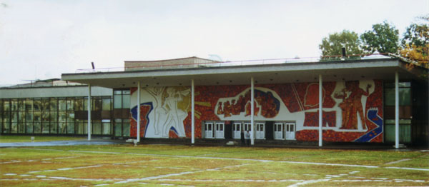
Моя мама была знакома с С .В.Михалковым.
С 10 лет она занималась в кружке «Юные друзья книги» в Московском городском дворце пионеров и школьников.

Slide 12
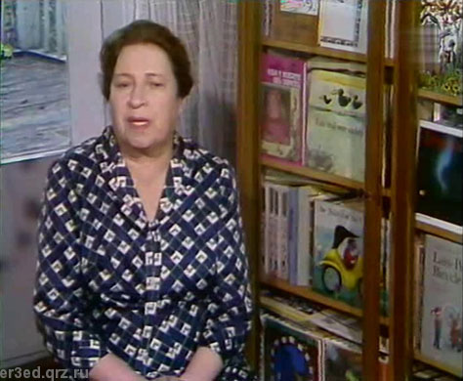
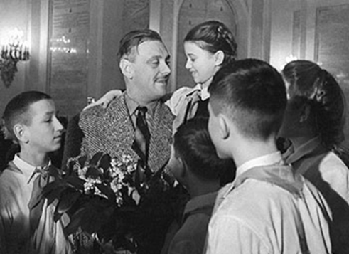
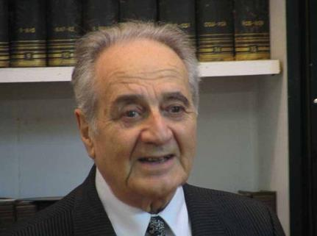
На занятия кружка, на праздники, посвященные Неделе детской книги, приходили известные детские писатели: А.Л.Барто, Ю.И.Коринец, Н.В.Богданов и многие другие.
Агния Львовна Барто
Анатолий Георгиевич Алексин
Самыми частыми гостями были С.В.Михалков и А.Г.Алексин.

Slide 13
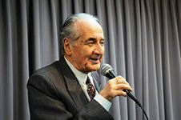
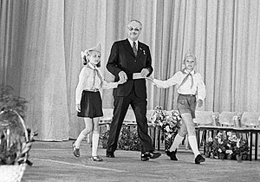
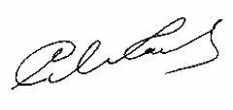
Именно он познакомил ее с С.В.Михалковым на юбилейном вечере, посвященном 80-летию писателя.
С Анатолием Георгиевичем Алексиным мама работала и дружила.

Slide 14
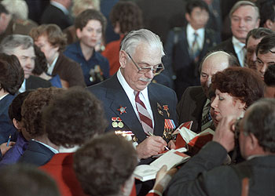

Slide 15
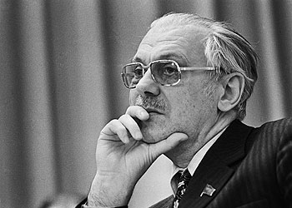
27 августа 2009 года Сергей Владимирович Михалков умер.
Ему было 96 лет.

Slide 16
«В мировой детской литературе есть сегодня хорошие книги, созданные на десятках разных языков. Есть книги-учителя, строгие и взыскательные. Есть книги-приятели. Есть книги-волшебники. Есть книги-солдаты. И каждая новая хорошая детская книга – это праздник для тысяч юных граждан планеты "Земля"».
С.В. Михалков

